Slide 1
26. Úloha: Magický Čtverec
Ondřej Veselý

Slide 2
Zadání úlohy
Načty rozměr n, pokud je 0 nebo -1, ukončit program
Zadej prvky matice
Program řekne jestli zadaná matice je magický čtverec
Znovu na začátek

Slide 3
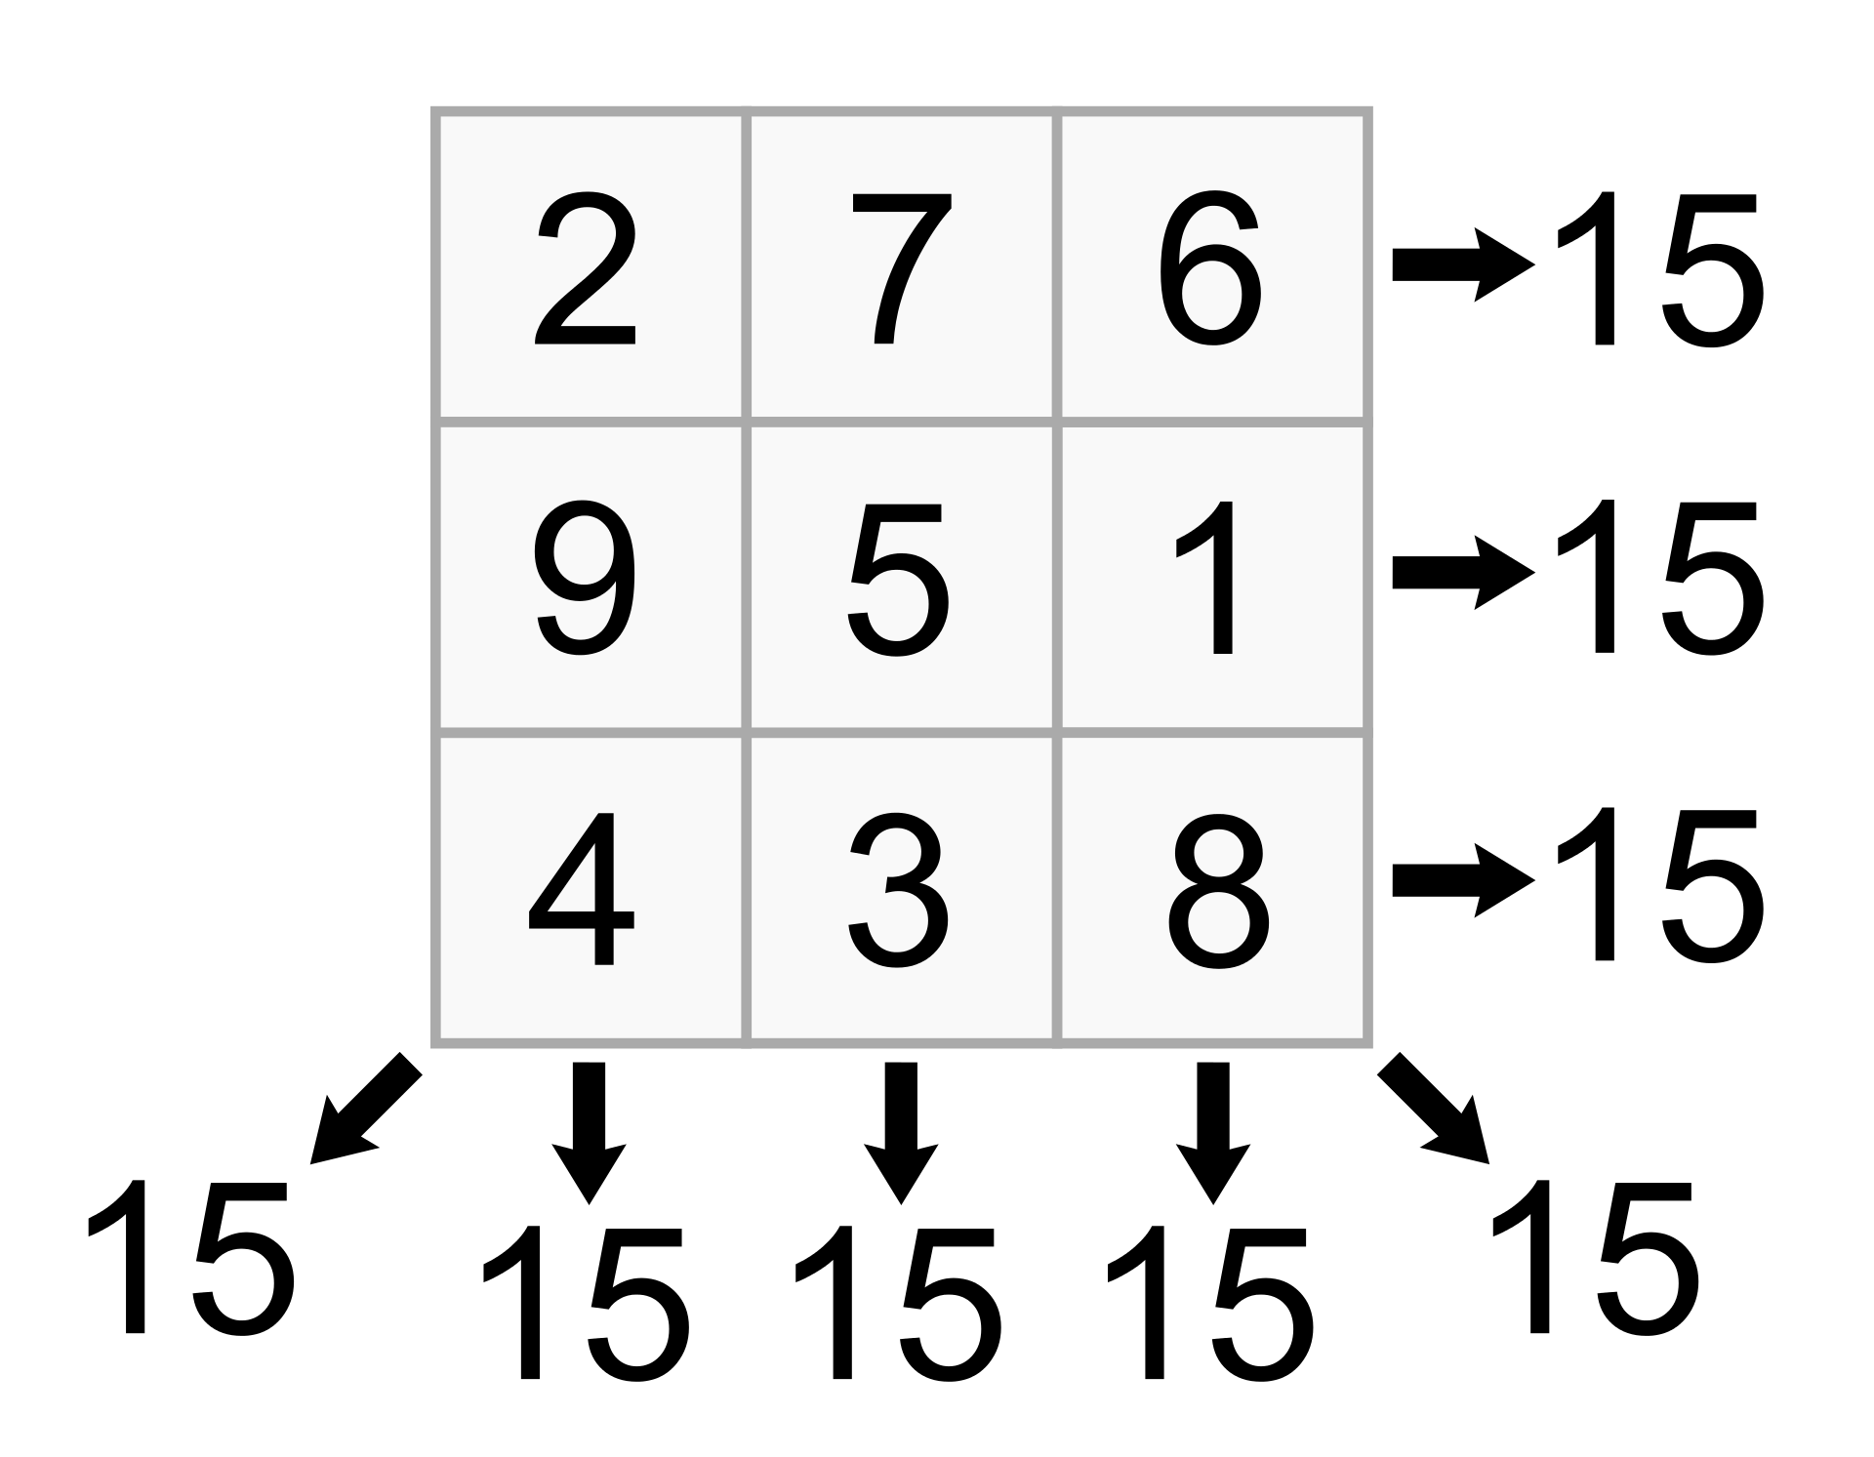
Co je to magický čtverec?
Autor obrázku: Phidauex

Slide 4
Řešení
Záporné číslo
Rozměr matice?
0
Ukončit program
-1
Zadejte matici
Neplatná volba pro matici
Ukončit program
Nepravda
Pravda

Slide 5
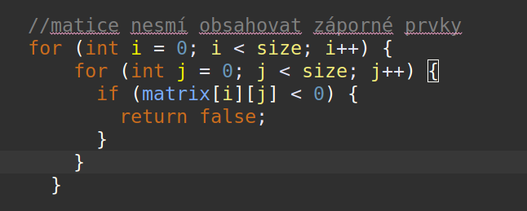
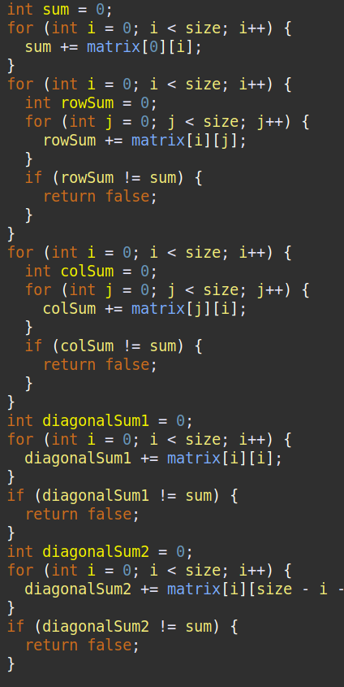
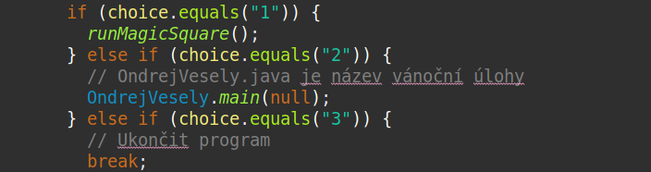
Nejzajímavější část kódu?

Slide 6
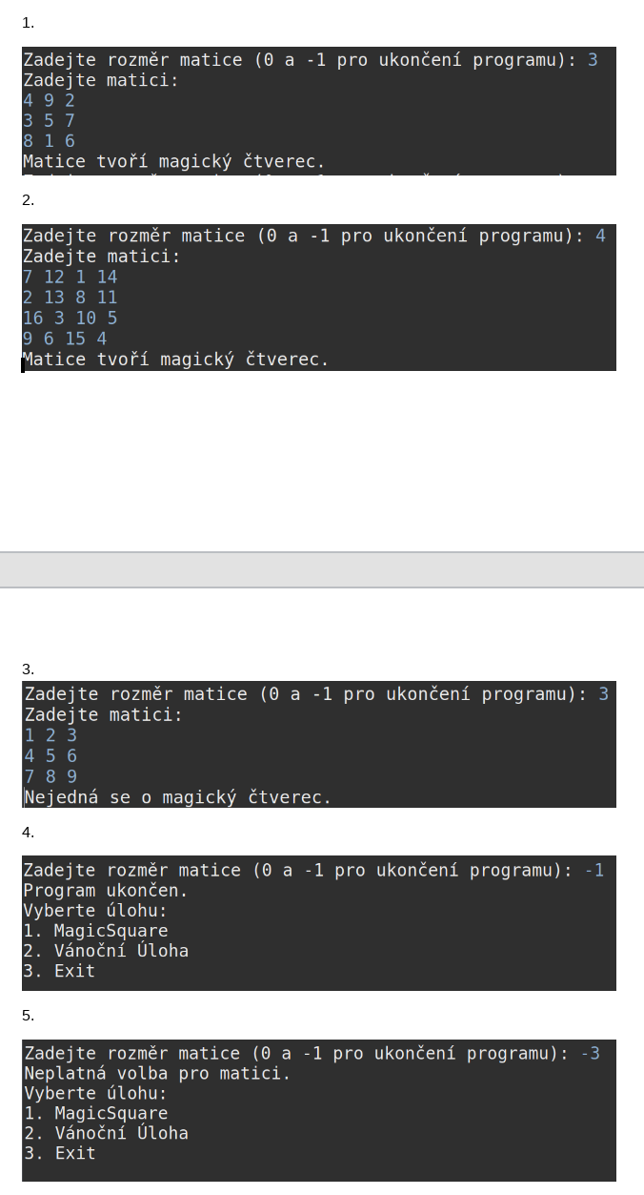
Výsledky testů

Slide 7
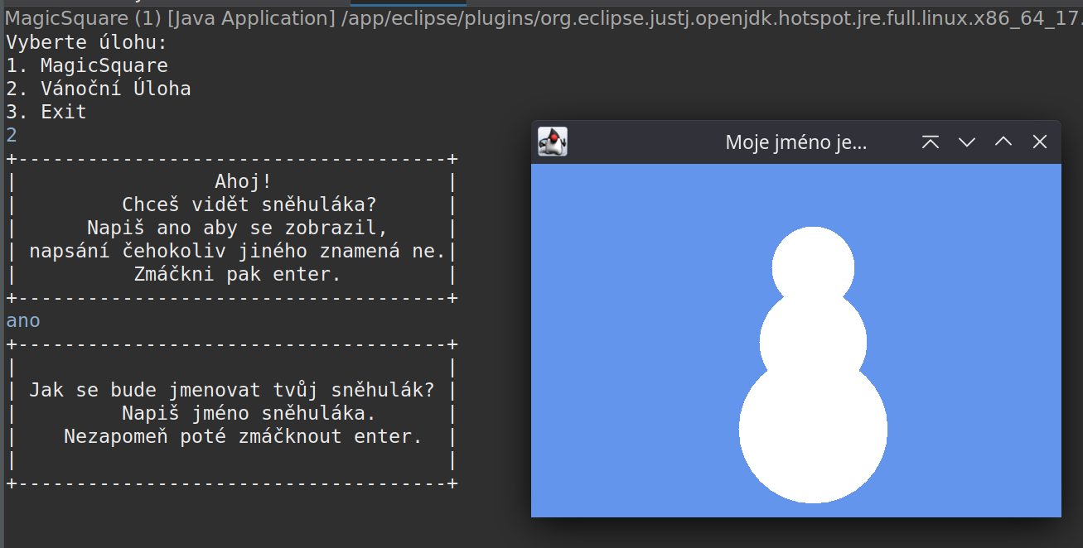
Výsledky testů

